Slide 1
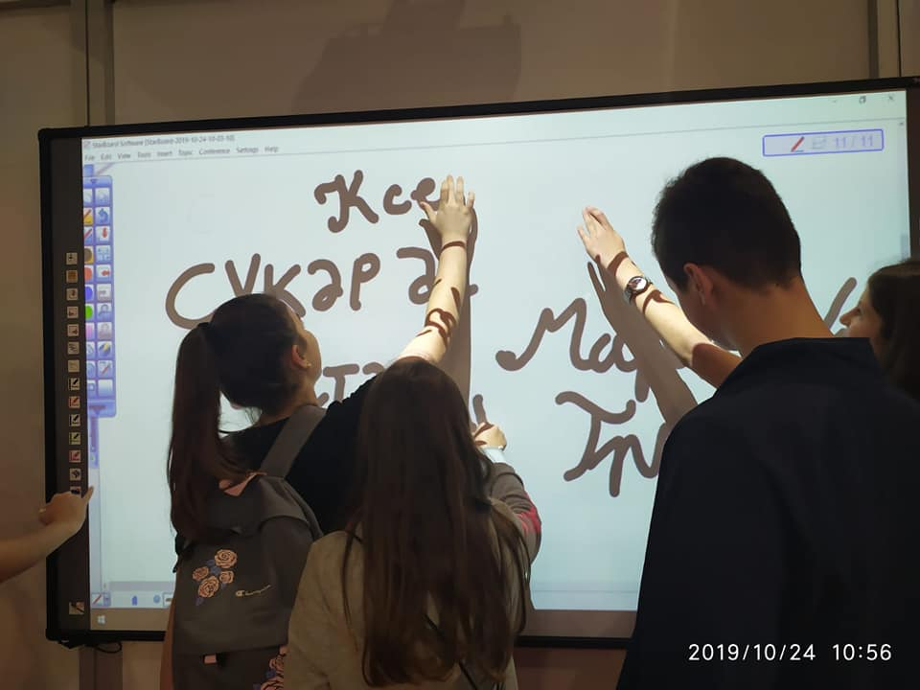
Организација времена и учење
ПП служба ОШ „ЈОВАН ЈОВАНОВИЋ ЗМАЈ“Обреновац и педагог ОШ „НИКОЛА ТЕСЛА -СКЕЛА

Slide 2
ВАЖНО ЈЕ ДА ЗНАМО
За учење је потребно време
Успешно учење је повезано са управљањем временом
Трошење времена је навика која је чест узрок неуспешног учења
Другари пробајте да кратко анализирате јучерашњи дан и поставите себи следећа питања:
Шта сам јуче све радио/радила?
Да ли сам урадио/урадила све што сам испланирао-ла да урадим?
Ако нисам – који су разлози за то, а ако јесам – који су разлози? Само будите искрени.
Колико времена у току јучерашњег дана ми је протекло у дангубљењу?

Slide 3
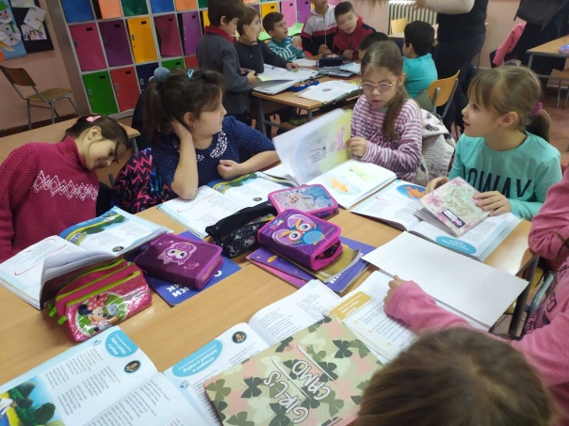
Принципи управљања временом
1. ПРИПРЕМА за учење
Је главни елемент управљања временом
У фази припреме дефинишете план учења и направите распоред активности
Планом учења распоређујете своје дневне обавезе око учења са осталим обавезама
Битно је и да се играте и одморитите, али и то предвидите временом

Slide 4
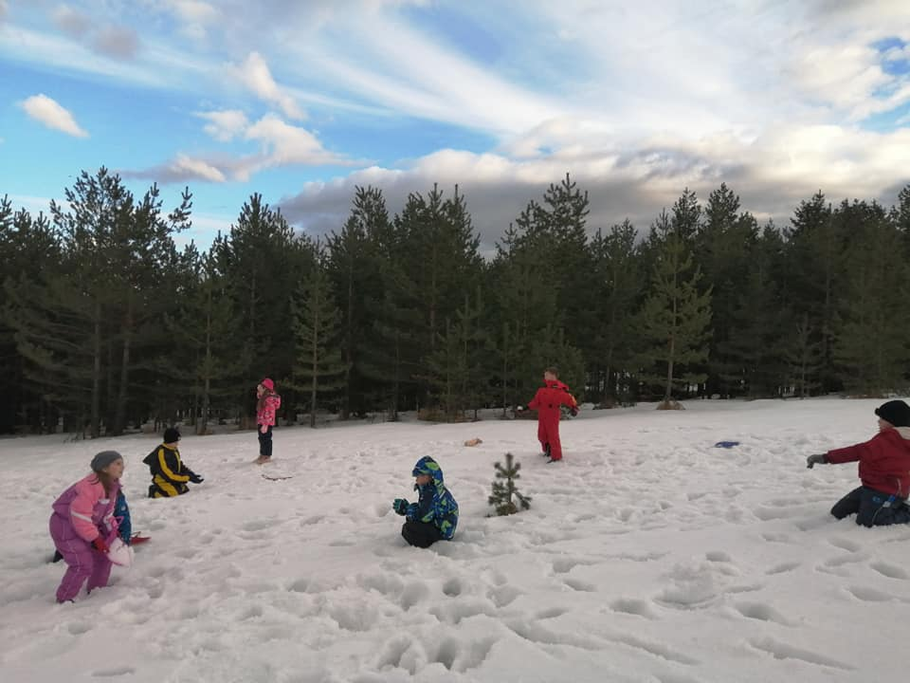
Принципи управљања временом
2. ФОРМУЛИСАЊЕ циљева
постављени циљ треба да буде ваш највећи покретач
највећи број ученика нема постављен циљ учења
Битно је да поставите циљ који ће вас подстицати ( рецимо играње напољу)

Slide 5
Принципи управљања временом
3. Задатака поделите на мање делове
разбијањем великог задатка у серију мањих
+ израдом распореда времена за сваки корак
можете урадити готово све што замислите
+ уз мање стреса
4. ОДРЕЂИВАЊЕ приоритета
направити листу:
- 1. - најважнијих задатака у току дана,
2. - затим листу средње битних задатака које треба да обавите и, на крају:
3. - листу задатака које ћете урадити ако вам остане слободног времена

Slide 6
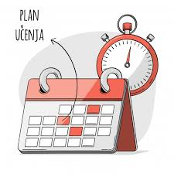
Принципи управљања временом
5. Корисно да знате:
најтеже и најзахтевније задатке треба радити када сте најпродуктивнији и најконцентрисанији- пре подне
Овако ћете најкомпликованије и најсложније ствари завршити док сте одморни , пуни енергије и наспавани

Slide 7

Чувајте се Крадљиваца времена , а има их
1.лоше планирање времена
2.недостатак циљева
3.одлагање послова( после ћу, сутра ћу)
4.ометања у раду , учењу
5.превише труда/урадити све за што краће време
6.претрпан сто/неорганизован материјал
7.поставите себи аларм , да вам звони као школско звоно

Slide 8

Практични савети
Важне активности у учењу обављајте рано ујутру јер се време за обављање тешких задатака проналази све теже како дан одмиче.
Дан започните са позитивним размишљањем.
Након доручка без журбе , крените на учење релаксирани и опуштени.
Почните рад што је чешће могуће у исто доба дана. ( по унапред направљеном распореду)Људска бића су подложна навикама.
Покушајте да избегнете јутарње навике (као што су слушање вести, гледање телевизијског програма, читање новина , препричавању лоших вести и слично.

Slide 9

Практични савети
Док учите, рачунар и телефон искључите (осим кад учење не захтева рад на рачунару или телефону)
Избегавајте слања порука и причање телефоном у време учења.
Добро поређајте приоритете. Направите разлику између хитног и важног
Завршите започети задатак пре него што пређете на нешто друго. Треба избегавати прелазак са једног посла на други и резервисати довољно времена да би се важан задатак завршио.
Не посматрајте радни сто као место за одлагање (гомилање) папира, свески, књига..
Задатке са којима се суочавате, решавајте поступно. Не чекајте да се нагомилају како би сте тек тада почели да их решавате.

Slide 10

Практични савети
Препознајте ваше биолошко време. време у току дана када се осећате најбоље (тада се најефикасније и учи).
Немојтесе трудити да сте перфектни. Не постоји апсолутно савршена особа.
Избегавајте непланиране активности.
Користите паузу у одређено време и задржите добар темпо рада. Увек има времена за паузу. Интензиван рад у дужем временском периоду се не исплати (нема ефикасности, а претвори се у мучење и мотивација опада)
Набавите роковник/свеску где можете водити рачуна о свом времену. Записујте активности, обавезе и догађаје да би сте меморију ослободили за учење

Slide 11
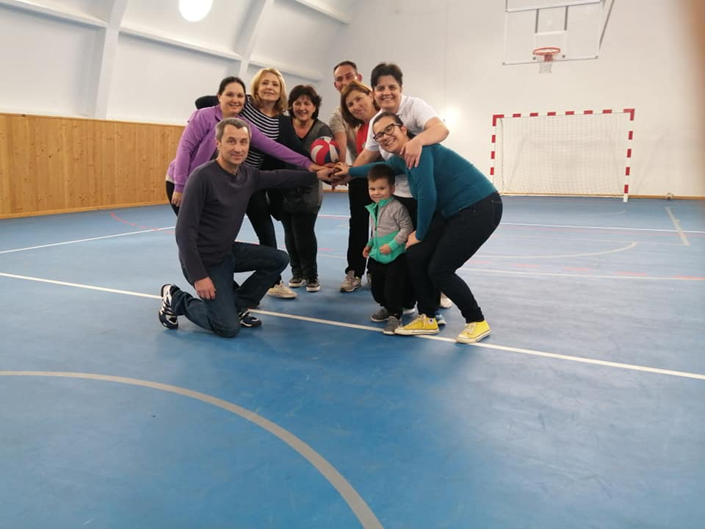
И за крај
Завршите учење са позитивним стањем духа. Осећајте се задовољно и успешно и срећно након што сте завршили учење.

Slide 12

најважније
Живи, здрави и срећни били !Останите у својим кућама!

